Slide 1
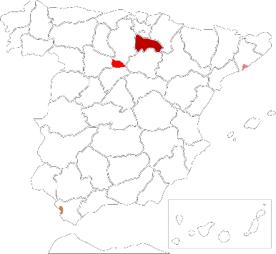
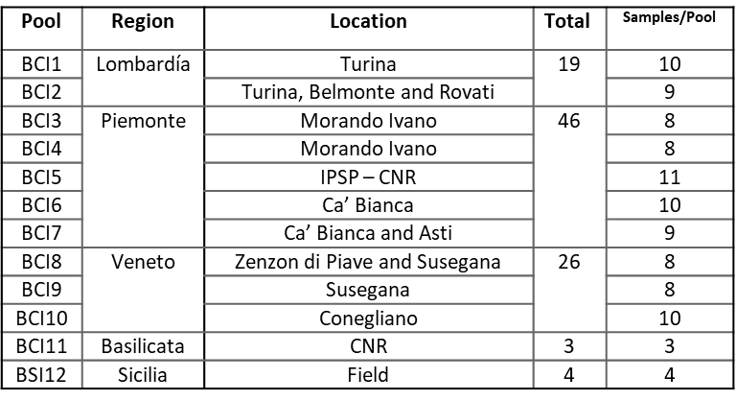
A
1
2
3
4
5
6
7
9
8
10
La Rioja
1. Fuenmayor
2. San Vicente de la Sonsierra
3. Baños del Ebro
4. Labastida
Ribera del Duero
5. La Horra. Gumiel de Mercado
Penedés
6. Pla del Penedés
7. Subirats
8. Sant Pau d’Ordal
9. Villafranca del Penedés
Jerez
10. Jerez
B
4
5
2
6
3
1
7
8
Piemonte
1. Cuneo
2. Asti
3. Alessandria
Lombardía
4. Brescia
Veneto
5. Susegana. Conegliano
6. Zenzon di Piave
Basilicata
7. Matera
Sicilia
8. Palermo
Figure S1

Slide 2
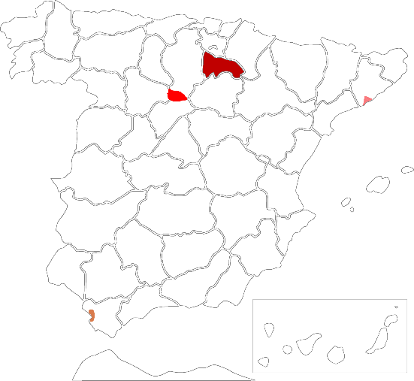
1
2
3
4
5
6
7
9
8
10
La Rioja
1. Fuenmayor
2. San Vicente de la Sonsierra
3. Baños del Ebro
4. Labastida
Ribera del Duero
5. La Horra. Gumiel de Mercado
Penedés
6. Pla del Penedés
7. Subirats
8. Sant Pau d’Ordal
9. Villafranca del Penedés
Jerez
10. Jerez
4
5
2
6
3
1
7
8
Piemonte
1. Cuneo
2. Asti
3. Alessandria
Lombardía
4. Brescia
Veneto
5. Susegana. Conegliano
6. Zenzon di Piave
Basilicata
7. Matera
Sicilia
8. Palermo

